Slide 1
圆方树

Slide 2
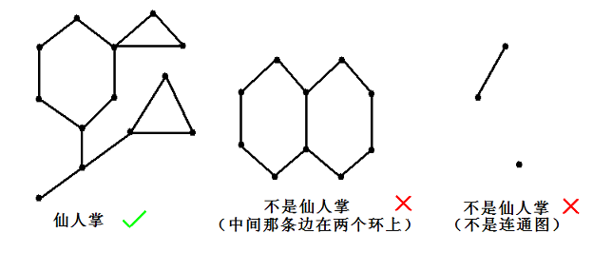
仙人掌
仙人掌是满足每条边只在不超过 1 个简单环中的无向连通图。

Slide 3
仙人掌的环的根
本身仙人掌是没有根的，但是可以钦定一个根开始dfs
如果在dfs的过程中第一次遍历到某个环的点，那么这个点就叫做这个环的根

Slide 4
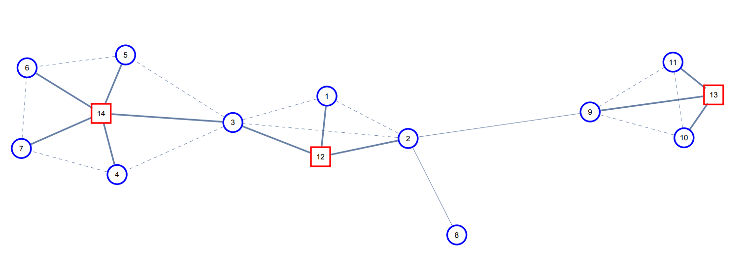
圆方树
圆方树是对仙人掌进行重构得到的树
对仙人掌的每个简单环额外建一个点（叫做方点），然后这个点向环上的每个圆点连一条边，环上的边去掉即可

Slide 5
圆方树的建立
不难发现仙人掌的每个点双都是一个简单环（或者一个边连接两个点）
所以建立圆方树也很简单，就是用tarjan求点双连通分量， tarjan在求出一个点双连通分量以后会弹栈，这个时候弹出的就是这个点双里面的点（除了有一个割点没弹出来），在这个时候新建一个点然后连边即可。如果是一个边连接两个点的情况再特判一下。

Slide 6
点双连通分量
对于一个点u，dfs其邻接点，若v还没访问过（dfs树上儿子）
则把v入栈，再dfs v，用栈来保存按照dfn排序的目前还能进入新的点双里的非割点
然后回溯时如果检查到一个儿子v满足u是割点，即low[v]>=dfn[u]，就弹栈直到v被弹出，栈里面这些点和点u一起构成一个点双连通分量

Slide 7
圆方树的性质
方点不会相邻
在构造过程中，无论取什么点为根，构造出的圆方树的形态都是一样的（除了方点的编号可能不同）
假设有一棵以圆点rt为根的圆方树，其以圆点i为根的子树内的所有圆点和仙人掌中把rt到i所有简单路径去掉以后，i所在的连通块内的点相同
每个方点的父亲均为所在环的根

Slide 8
广义圆方树
广义圆方树是对任意无向图进行重构得到的树
对无向图的每个点双额外建一个点（叫做方点），然后这个点向点双上的每个圆点连一条边，点双内部的边去掉即可
注意一个边连接两个点在广义圆方树中也算一个点双

Slide 9
广义圆方树的建立
比建立圆方树还简单，因为不用特判两个点连一条边的情况

Slide 10
广义圆方树的性质
圆点和方点相间分布。圆点间不可能有连边；方点间不可能有连边。

Slide 11
仙人掌最短路
多次询问仙人掌上两点(u,v)的最短路（要求路径是简单路径）
最好能支持修改

Slide 12
仙人掌最短路
考虑在仙人掌上怎么从u走到v
肯定是有树边直接走树边，有环就有两种方向走
所以在随便钦定一个根的前提下，如果能对每个点都记一个top[u]表示点u跳到点u所在环的根的最短路，那么大致就可以u和v两个点往上爬了
当然直接爬树肯定不优，考虑怎么做到圆方树上去

Slide 13
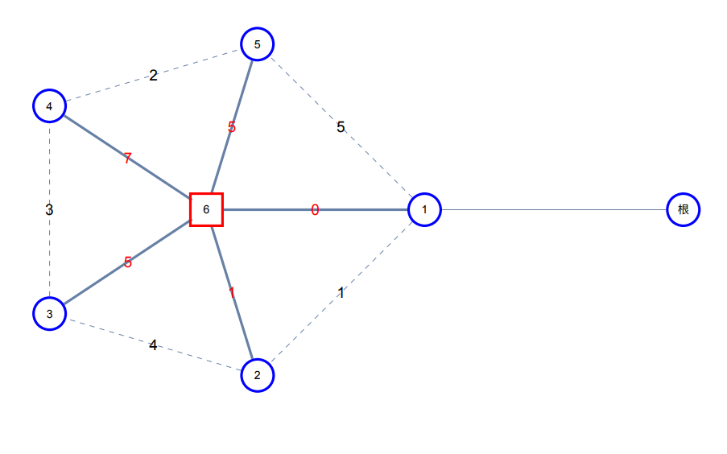
仙人掌最短路
在圆方树建树的时候，如果是方点s和圆点u连边的情况，那么考虑这种边的边权
如果圆点u是方点s的爸爸，那么边权为0。实际上，这说明在钦定根以后，u就是s代表的环的根（这个根下面记作top）。
否则，边权为环上u到top的最短路。
这样设计边权实际上就是为了让方点和圆点的距离表示点u跳到点u所在环的根的最短路

Slide 14
仙人掌最短路
然后如果询问u和v在仙人掌上的最短路，就看u和v在圆方树上的lca：
如果是圆点，那么就是树上距离
如果是方点，还要看u和v位于这个方点的哪两个儿子（假设分别是fau和fav），然后u到v的最短路就是树上u到fau的距离+树上v到fav的距离+环上fau到fav的最短路
显然这也是支持单点/边修改的

Slide 15
虚仙人掌
首先我们可以从一棵圆方树唯一地还原回一棵仙人掌
所以仙人掌和圆方树在不考虑标号的情况下是一一对应的
所以仙人掌上如果有一些关键点，那么对仙人掌建圆方树，然后用这些关键点在圆方树上建虚树，这个虚圆方树能还原回一个仙人掌，并且保留了原仙人掌上的所有关键点信息
当然要注意一点是直接建立虚树可能出现两个方点直接连接的情况，像这样就不能还原仙人掌了，为了避免这种情况，我们可以在所有方点连出的虚边中间，都添加一个点表示这条出边是从环上哪一个点出去的

Slide 16
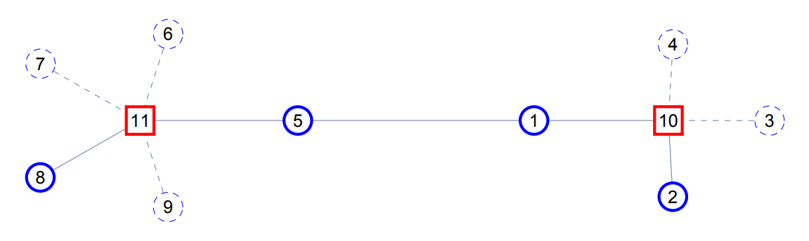
虚仙人掌

Slide 17
UOJ87
给出仙人掌，每次询问一个点集S中，两个点的最短路的最大值是多少

Slide 18
UOJ87
先对仙人掌建圆方树
然后对每次询问的S建虚圆方树，设虚圆方树(u,v)的虚边长度为圆方树(u,v)的树上距离
然后就变成仙人掌求直径的问题了

Slide 19
UOJ87
具体做法是如果一个点是圆点，可以像树那样考虑 LCA 为它的最长路径，记录这个点往下深度的最大值和次大值即可
如果一个点是方点，以方点为 LCA 的最长的最短路就是经过环的最长的最短路。本来是要用环上的每对节点的最大深度的和加上环上这对节点的最短路长度来更新答案。显然可以用一个单调队列解决，枚举其中一个节点u，那么当u在环上顺时针移动的时候，取到最大值的另一个节点v也会顺时针移动。
貌似也可以动态修改

Slide 20
一些广义圆方树的题

Slide 21
BZOJ3331
给定一 n 个节点 m 条边的无向图，有 q 组点对。求每个节点能作为多少组点对路径上的必经点。

Slide 22
BZOJ3331
点双存在一个性质：对于点数≥3的点双中任意两个不同的点之间，一定存在一条简单路径经过在同一点双内的任意一点。正确性可以感性理解。
所以对于一给定点对，若它们之间存在一条路径经过某点双上两点，则该点双上这两个点以外的其他点都不是必经点。
更进一步地，这一给定点对之间的必经点是起点终点路径上点双的交集，即路径上的割点。
建立广义圆方树，两点原图路径上的割点，即为圆方树路径上的圆点。问题转化为每个圆点被多少路径覆盖，树上差分即可。

Slide 23
CF487E
给定一 n 个节点 m 条边的无向图，点有点权，给定 q 次操作：
修改指定点的权值。
查询给定两点所有路径上的点中的最小点权值。

Slide 24
CF487E
先考虑不修改的情况。建立广义圆方树，令每个方点的权值为其点双内所有节点的权值的最小值。查询时直接查询两点路径节点权值最小值即可。
正确性方面可以参考上一个题，广义圆方树上两个点的路径中，圆点表示路过的割点或者路径端点（总之是必经的点），在本题中，方点用来表示可以经过的点的信息，即最小权值。

Slide 25
CF487E
再考虑修改的情况，一种显然的想法是对每一个方点都维护一个 multiset，储存其点双内所有节点点权值。修改时修改对应节点点权以及其所在方点的 mulitiset，并更新方点点权，树剖维护即可。但可能会出现一个圆点（这个圆点是割点，在很多个点双中）与多个方点相连的情况，复杂度没有保证。
如何保证修改一个圆点的点权，只会影响到常数个方点的点权？令每个方点的权值为其圆方树上的儿子的最小点权即可。当修改一个圆点的点权时，即便这个圆点在多个点双中，也只会修改一个方点的 multiset，因为这个点是其他的点双的根。但是注意若某次查询的 lca 为一方点，需要统计该点父亲的圆点的贡献。

